Slide 1
Комиссия по организации подготовки управленческих кадров для организации народного хозяйства Российской Федерации О РЕАЛИЗАЦИИ ПРОГРАММЫ «ПОДГОТОВКА УПРАВЛЕНЧЕСКИХ КАДРОВ В СФЕРЕ ЗДРАВООХРАНЕНИЯ, ОБРАЗОВАНИЯ И КУЛЬТУРЫ В 2011 – 2014 гг.»

Slide 2
Программа реализуется в рамках исполнения распоряжения Правительства Российской Федерации от 27 сентября 2011 года № 1665-р и в соответствии с Государственным контрактом от 10 октября 2011 года № ГК-112-АЛ/Д04
Цель Программы: обучение управленческих кадров в сфере здравоохранения и образования современным технологиям управления; выработка подходов к обучению современным технологиям управления управленческих кадров в сфере культуры

Slide 3
Организационная структура ПРОГРАММЫ
Координаторы Программы
Комиссия по организации подготовки управленческих кадров для организаций народного хозяйства Российской Федерации;
Аппарат Правительства Российской Федерации
Государственный заказчик Программы
Министерство экономического развития Российской Федерации
Единственный исполнитель Программы
Российская академия народного хозяйства и государственной службы при Президенте Российской Федерации
В Программе участвуют 83 субъекта Российской Федерации.
Программа охватывает все уровни управления в сфере здравоохранения и образования.

Slide 4
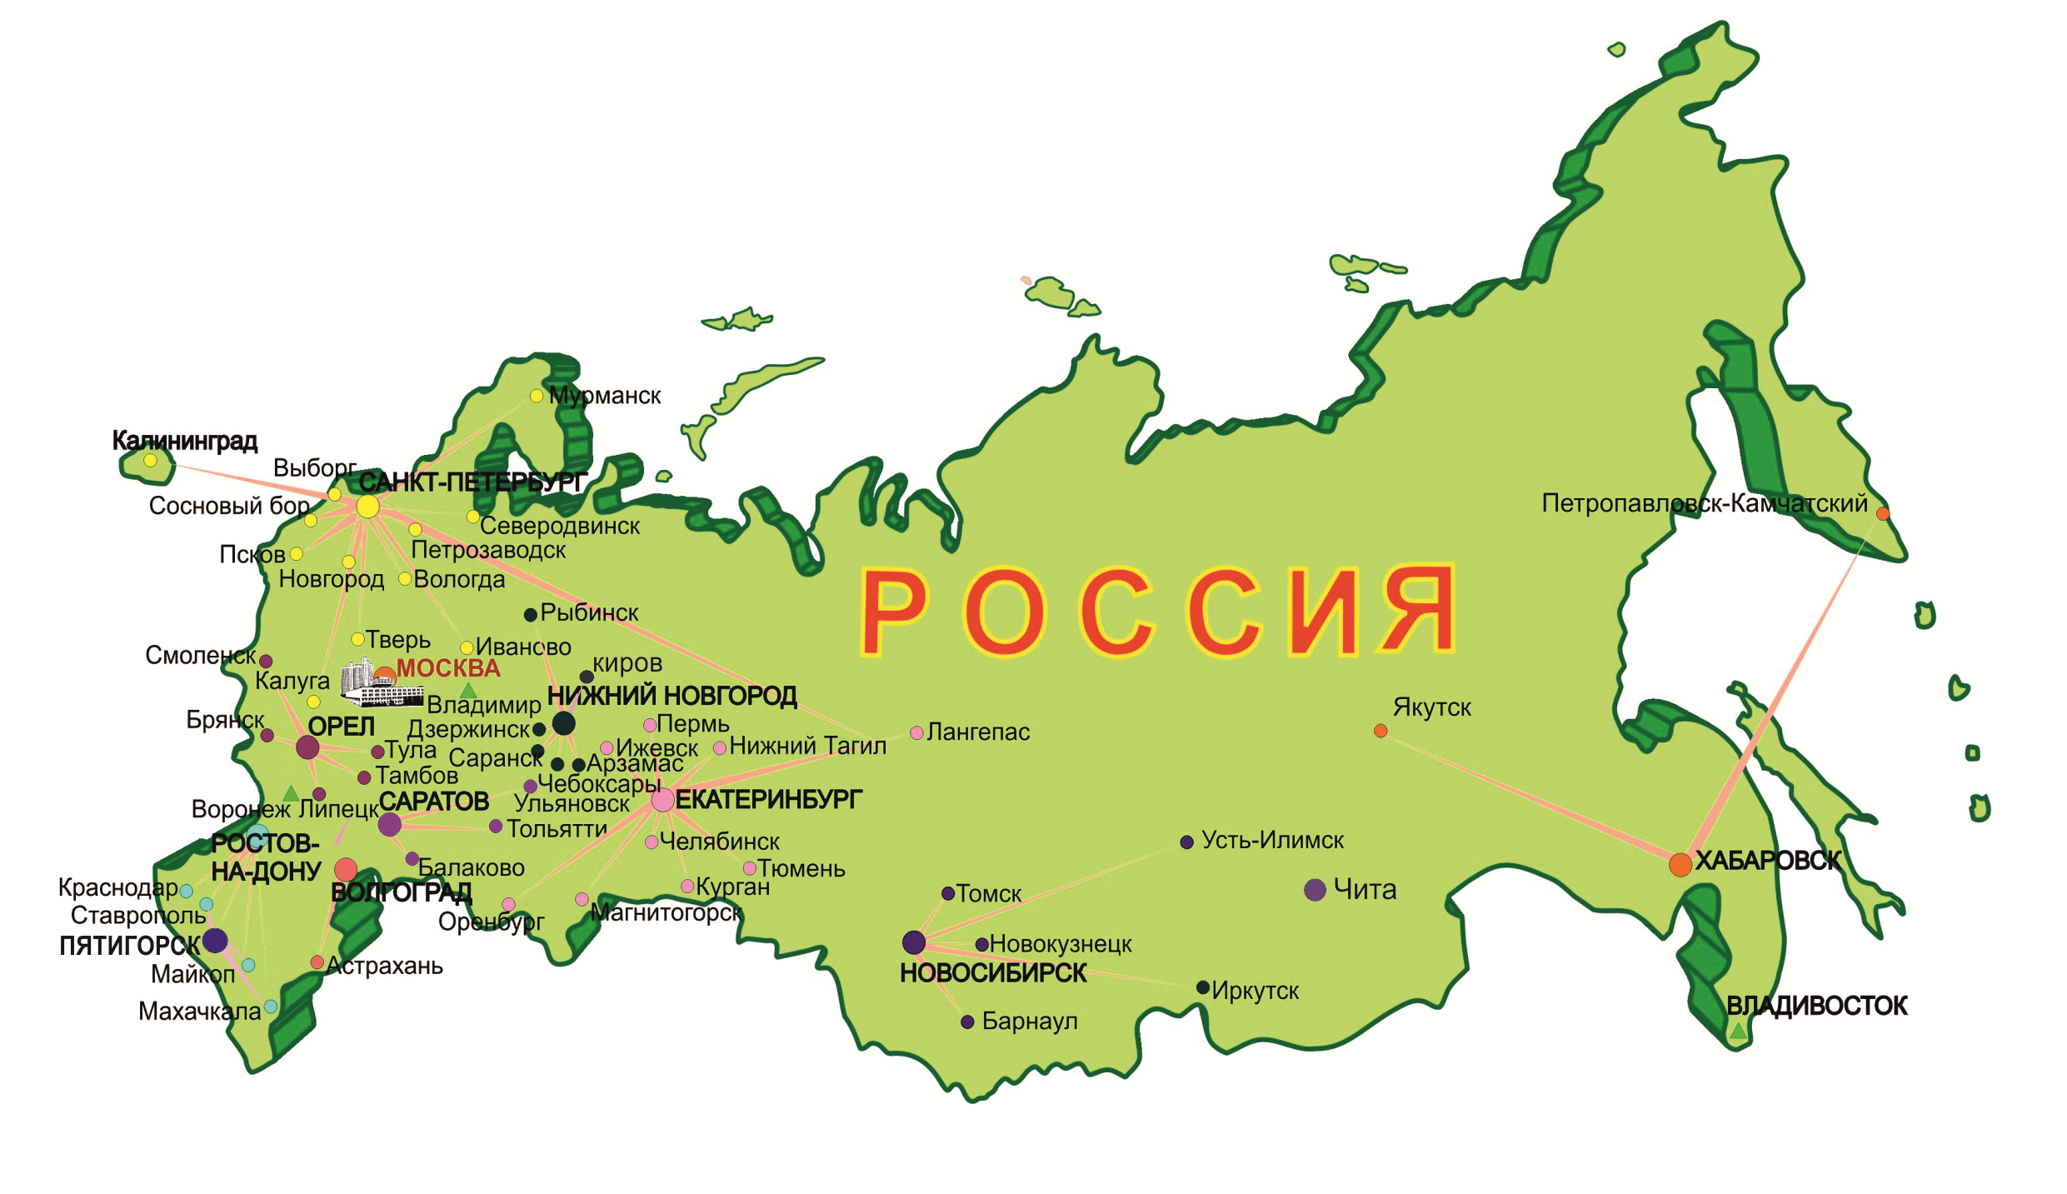
Слушатели ПРОГРАММЫ
Категория
«А»
Руководители (заместители руководителя) органов управления здравоохранением субъектов Российской Федерации и органов местного самоуправления
Руководители (заместители руководителя) органов управления образованием субъектов Российской Федерации и органов местного самоуправления
Категория
«Б»
Главные врачи (заместители главного врача) учреждений здравоохранения
Директора (заместители директора) учреждений общего образования
В Программе участвуют 85 субъектов Российской Федерации.
Программа охватывает все уровни управления в сфере здравоохранения и образования.

Slide 5
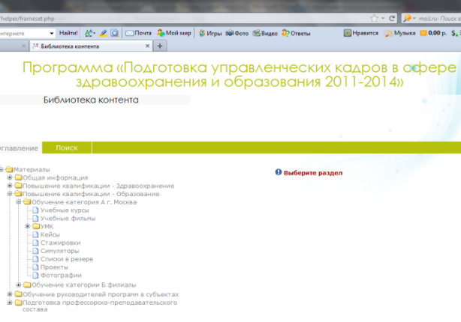
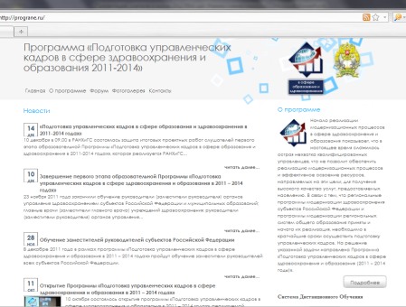
Учебно-методическое обеспечение ПРОГРАММЫ
Разработан единый комплекс учебно-методических материалов Программы, включающий: 60 учебно-методических комплексов; 30 учебных модулей, характеризующих проблемные ситуации, представляющие наилучшие практики реализации проектов модернизации здравоохранения и образования; 4 компьютерных симулятора; система дистанционного обучения (СДО)
Результаты разработки единого учебно-методического комплекса зарегистрированы в федеральном государственном автономном научном учреждении «Центр информационных технологий и систем органов исполнительной власти» (№ 03201354321)
Компьютерные симуляторы зарегистрированы в Роспатенте

Slide 6
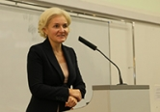
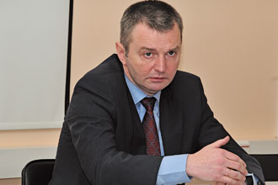
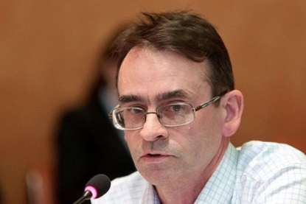
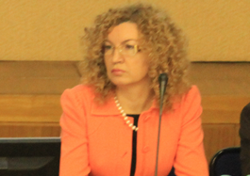
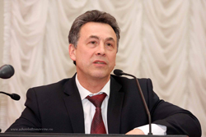
Эксперты Программы
Голодец Ольга Юрьевна
Заместитель Председателя Правительства Российской Федерации
Скворцова Вероника Игоревна
Министр здравоохранения Российской Федерации
Реморенко Игорь Михайлович
Заместитель Министра образования и науки Российской Федерации
Каграманян Игорь Николаевич
Заместитель Министра здравоохранения Российской Федерации
Климов Александр Алексеевич
Заместитель Министра образования и науки Российской Федерации
Стадченко Наталья Николаевна
Председатель Фонда обязательного медицинского страхования
Каганов Вениамин Шаевич
Заместитель Министра образования и науки Российской Федерации

Slide 7
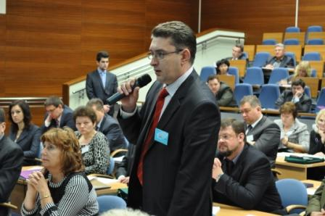
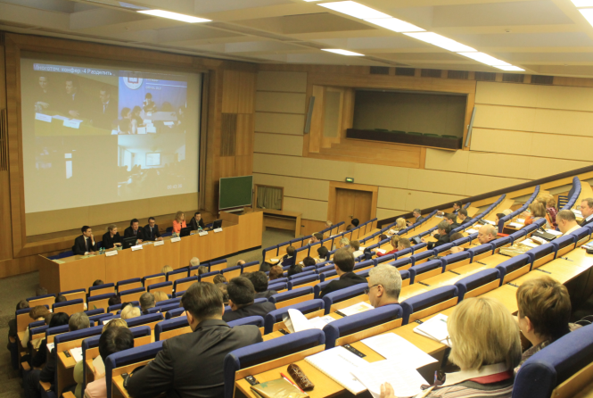
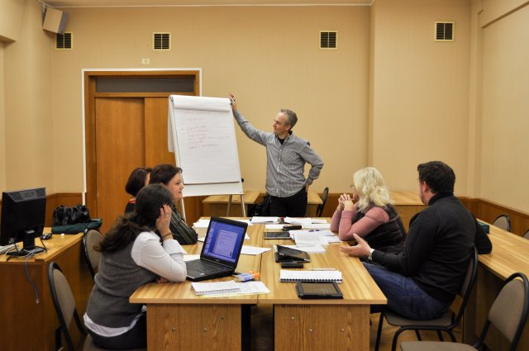
Результаты реализация Программы в 2011 – 2014 гг.
В рамках реализации Программы в 2011 – 2014 годах: прошли обучение в формате повышения квалификации 14 975 управленцев, из них: 1 575 руководителей (заместителей руководителя) органов управления здравоохранением и образованием субъектов РФ и муниципальных образований (категория «А»); 13 400 главных врачей (заместителей главного врача) учреждений здравоохранения, директоров (заместителей директора) учреждений общего образования (категория «Б»); прошли зарубежные стажировки на базе ведущих медицинских и образовательных учреждений – 795 человек; в кадровые резервы субъектов РФ, муниципальных образований и организаций рекомендовано более 1000 человек; Сформирована информационная база, разработанных слушателями Программы, проектов – 2060 проектов; прошли обучение 200 преподавателей филиалов РАНХиГС и ВУЗов-партнеров.

Slide 8
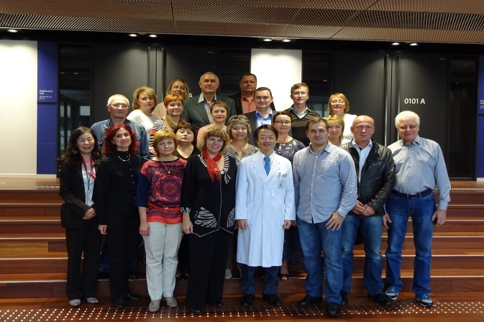
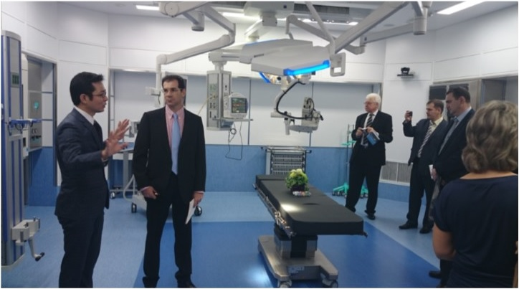
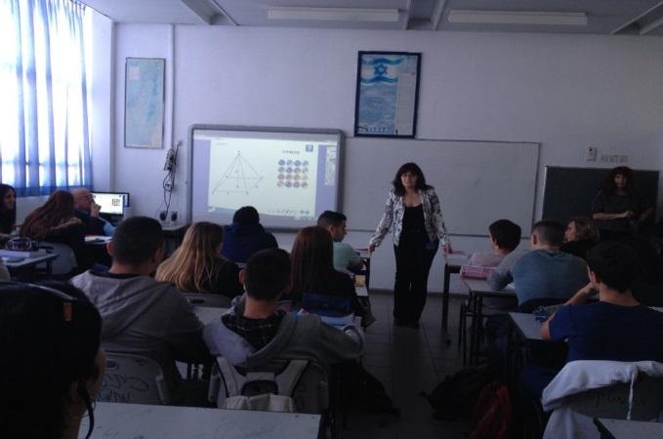
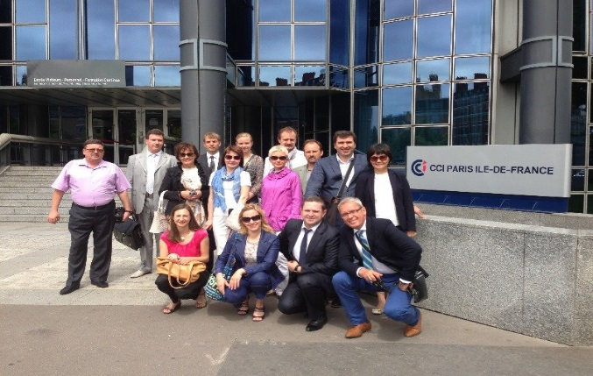
Организация и проведение зарубежных стажировок
В рамках Программы в 2011 - 2014 годах прошли зарубежные стажировки на базе ведущих медицинских и образовательных учреждений 795, отобранных в установленном порядке, участников Программы. География зарубежных стажировок: Австрия – 110 человек; Великобритания – 45 человек; Израиль – 89 человек; Испания – 210 человек; Германия – 182 человека; Финляндия – 109 человек; Франция – 30 человек; Япония – 20 человек.

Slide 9
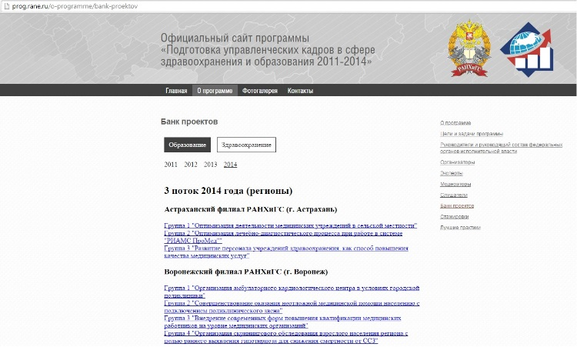
Проектные работы участников Программы
Участниками Программы во второй половине 2014 года было выполнено 2 060 проектов, из них: слушателями категории А программы «Управление в сфере здравоохранения» – 81 проект; слушателями категории А программы «Управление в сфере образования» – 113 проектов; слушателями категории Б программы «Управление в сфере здравоохранения» – 919 проектов; слушателями категории Б программы «Управление в сфере образования» – 947 проектов.
Разработанные участниками Программы проекты размещены в открытом доступе на официальном общедоступном сайте Программы в сети Интернет (http://prog.rane.ru) Тематическая направленность проектов посвящена наиболее актуальным вопросам развития систем здравоохранения и образования Российской Федерации. Проекты выполняются на базе реальных проблемных ситуаций в области управления здравоохранением или образованием и представляют собой оригинальное описание проектных решений по актуальным для регионов тематикам модернизации (развития) здравоохранения или образования. Проекты предусматривают проведение системного анализа проблемной ситуации, разработку проектных предложений, финансово-экономическое обоснование предлагаемых решений, обзор рисков и способов их нивелирования. Большинство разработанных проектов находят поддержку со стороны органов государственной власти субъектов Российской Федерации и органов местного самоуправления.

Slide 10
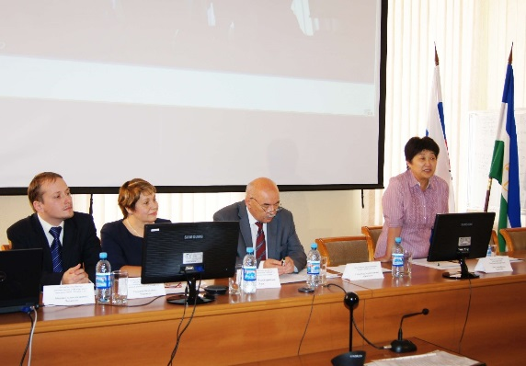
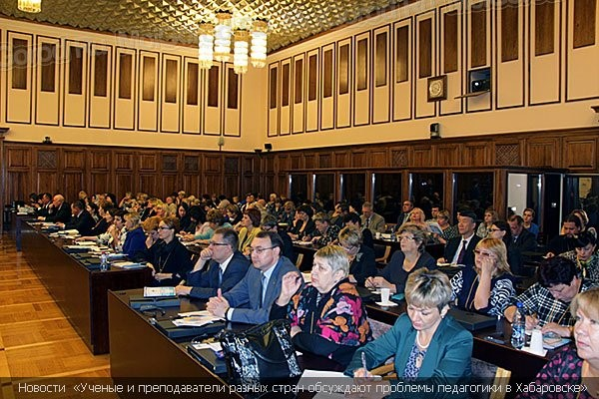
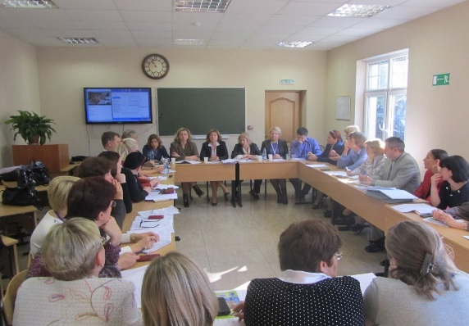
Постпрограммное сопровождение участников Программы
Академией, её филиалами и ВУЗами-партнерами регулярно проводились различные мероприятия (круглые столы, конференции, семинары и т.п.), связанных с реализацией Программы и постпрограммным сопровождением деятельности участников Программы
Начиная с 2012 года Академией на постоянной основе осуществляется постпрограммный мониторинг реализации разработанных слушателями Программы проектов
Вышеуказанные мероприятия выполняются Академией самостоятельно, за счет собственных средств.

Slide 11
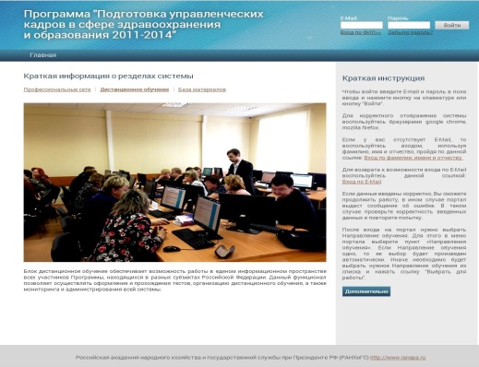
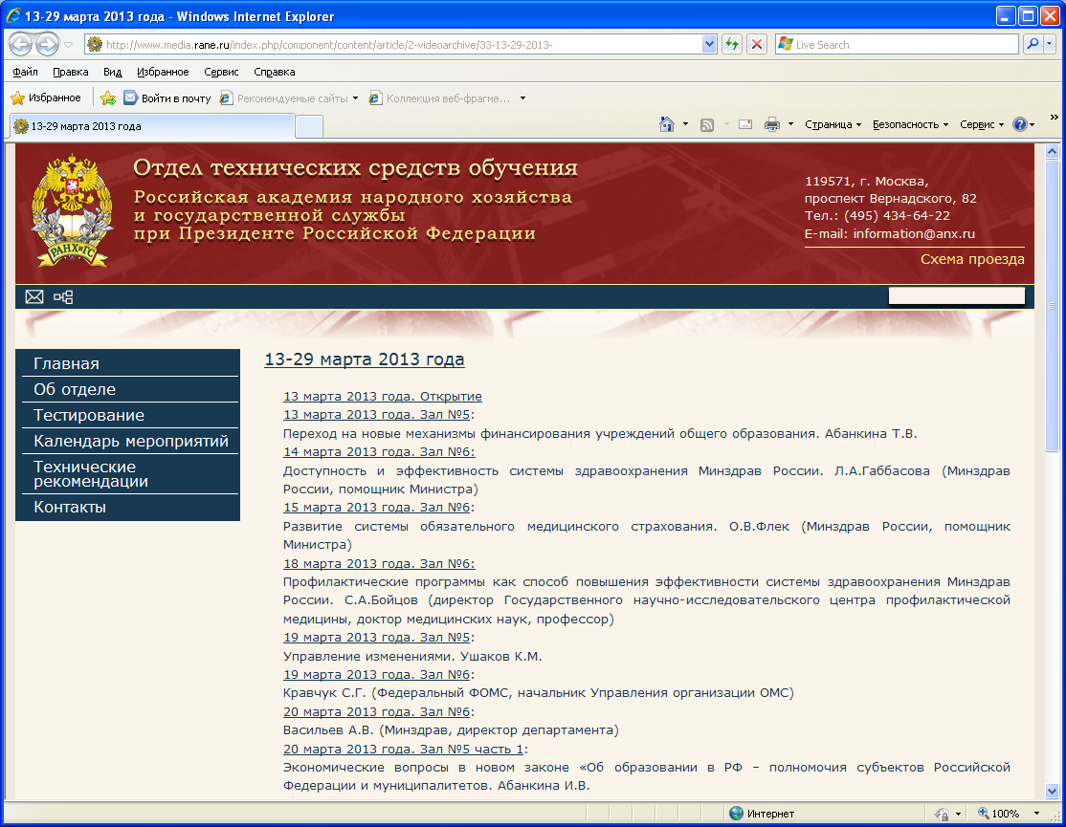
Информационное сопровождение реализации Программы
Функционирует официальный (общедоступный) сайт Программы – www.prog.rane.ru, являющийся частью официальных Интернет-ресурсов РАНХиГС;
Доступ пользователей к информационным ресурсам Программы осуществляется:
через сайт Программы (банк проектов, компьютерные симуляторы и др.);
Через СДО для зарегистрированных участников Программы (учебно-методические комплексы, практические ситуации и др.);
В сети Интернет проводятся видеотрансляции выступлений ведущих экспертов по актуальным темам модернизации систем здравоохранения и общего образования

Slide 12
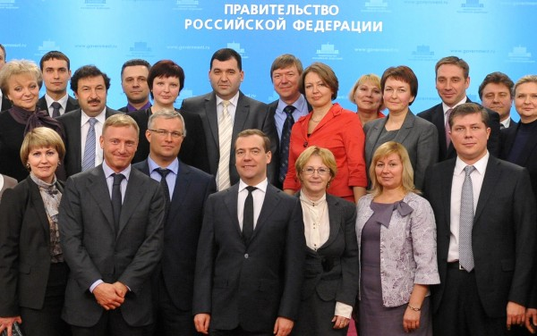
Встреча Председателя Правительства Российской Федерации Д.А. Медведев с выпускниками ПРОГРАММЫ
1 февраля 2013 года состоялась встреча Председателя Правительства Российской Федерации Д.А. Медведев с выпускниками Программы подготовки управленческих кадров в сферах здравоохранения и образования, чьи проекты, разработанные в рамках Программы, были признаны лучшими
7 февраля 2013 Председателем Правительства Российской Федерации Д.А. Медведевым дано поручение о внесении в установленном порядке проекта акта Правительства Российской Федерации о продлении до 2018 года Программы, предусмотрев в ней также подготовку управленческих кадров в сфере культуры, начиная с IV квартала 2013 г.

Slide 13
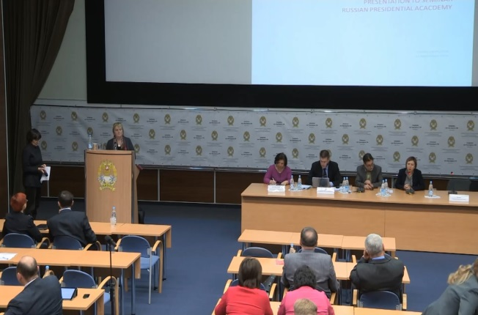
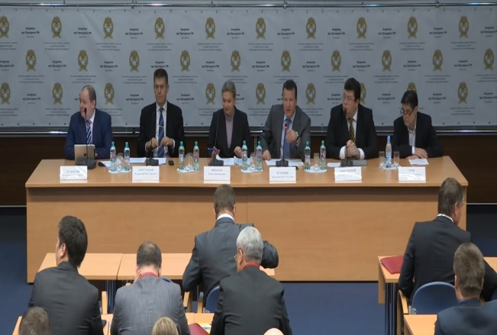
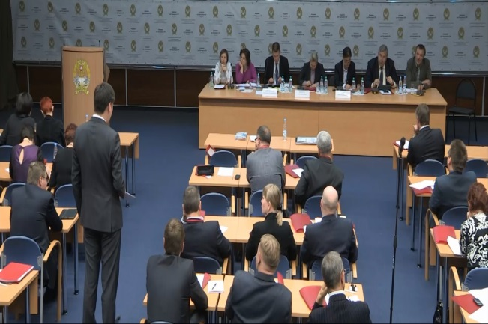
Проведение тематического семинара по актуальным проблемам управления в сфере культуры
12 – 13 ноября 2013 года в РАНХиГС проведен тематический семинар по актуальным проблемам управления в сфере культуры для руководителей (заместителей руководителя) органов управления в сфере культуры субъектов Российской Федерации Семинар проводился в целях выработки подходов к обучению современным технологиям управления управленческих кадров в сфере культуры. Общее количество участников тематического семинара (руководителей (заместителей руководителя) органов управления в сфере культуры субъектов Российской Федерации) составило 65 человек. Программа тематического семинара предусматривала рассмотрение вопросов актуальной проблематики реализации государственной политики в сфере культуры в субъектах российской Федерации, а также проведение практических занятий (в формате «круглых столов») по выработке подходов к обучению современным технологиям управления управленческих кадров в сфере культуры.

Slide 14
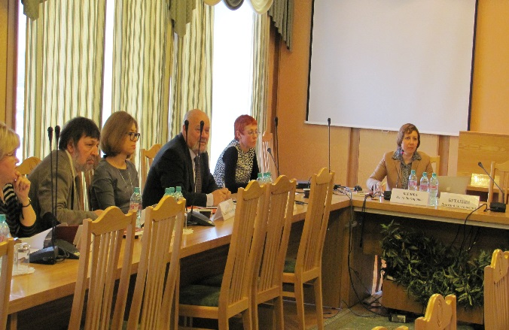
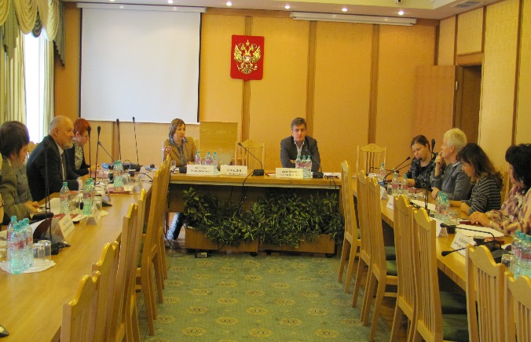
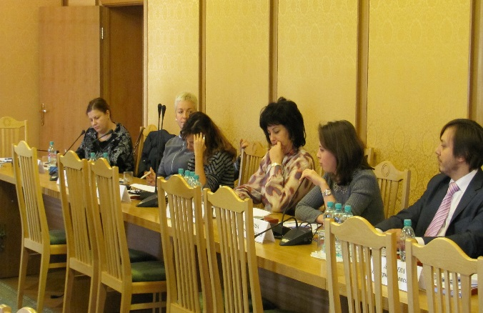
Проведение мероприятий, направленных на подготовку управленческих кадров в сфере культуры
В соответствии с поручением Правительства Российской Федерации от 7 февраля 2013 года № ДМ-П17-679 Академией в 2014 году проведен ряд мероприятий, направленных на подготовку управленческих кадров в сфере культуры, в частности: разработана структура образовательных программ по направлению «Управление в сфере культуры» для руководителей органов управления культуры субъектов РФ и муниципальных образований (категория «А») и руководителей учреждений культуры (категория «Б»); проведен круглый стол по общественному обсуждению разработанных программ, с участием представителей заинтересованных государственных органов, в том числе Минкультуры России и учреждений культуры; сформирован состав экспертов и преподавателей для обеспечения подготовки управленческих кадров в сфере культуры в субъектах РФ, начиная с 2015 года. Указанные мероприятия выполнялись Академией за счет собственных средств.

Slide 15
Спасибо за внимание!

